Slide 1
MÉTODOS DE INVESTIGACIÓN Y TÉCNICAS DE ESTUDIO Semana 4 (22 al 25- de abril 2025 )
1.4. LA INVESTIGACIÓN Y TIPOS
Dra. Myriam Murillo Naranjo

Slide 2
MÉTODOS DE INVESTIGACIÓN Y TÉCNICAS DE ESTUDIO
AGENDA
Saludo y motivación
Registro de asistencia
1.4. LA INVESTIGACIÓN Y TIPOS
La investigación definición
Investigación social y características
Elementos de la investigación
Estructura de los protocolos de investigación
investigación básica y aplicada
Investigación Cualitativa y cuantitativa
Investigación Descriptiva y explicativa
TALLER PEDAGÓGICO EN BINAS
Investigación longitudinal y transversal
Investigación Correlacional y experimental
Investigación documental y de campo

Slide 3
MÉTODOS DE INVESTIGACIÓN Y TÉCNICAS DE ESTUDIO
Dra. Myriam Murillo Naranjo

Slide 4
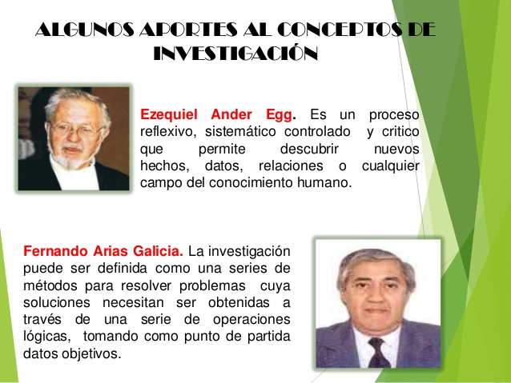
MÉTODOS DE INVESTIGACIÓN Y TÉCNICAS DE ESTUDIO
1.4.LA INVESTIGACIÓN Y TIPOS
Dra. Myriam Murillo Naranjo

Slide 5
MÉTODOS DE INVESTIGACIÓN Y TÉCNICAS DE ESTUDIO
Elementos de la investigación

Slide 6
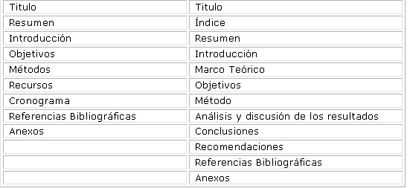
MÉTODOS DE INVESTIGACIÓN Y TÉCNICAS DE ESTUDIO
. Estructura de los protocolos de investigación

Slide 7
MÉTODOS DE INVESTIGACIÓN Y TÉCNICAS DE ESTUDIO
Dra. Myriam Murillo Naranjo

Slide 8
MÉTODOS DE INVESTIGACIÓN Y TÉCNICAS DE ESTUDIO
Dra. Myriam Murillo Naranjo

Slide 9
MÉTODOS DE INVESTIGACIÓN Y TÉCNICAS DE ESTUDIO
Dra. Myriam Murillo Naranjo

Slide 10
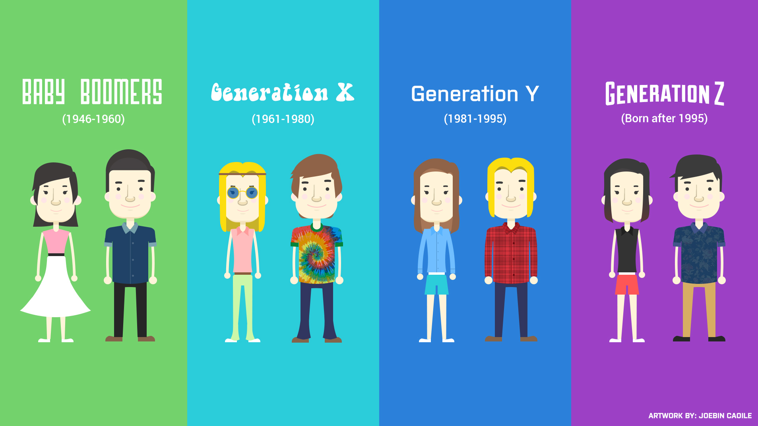
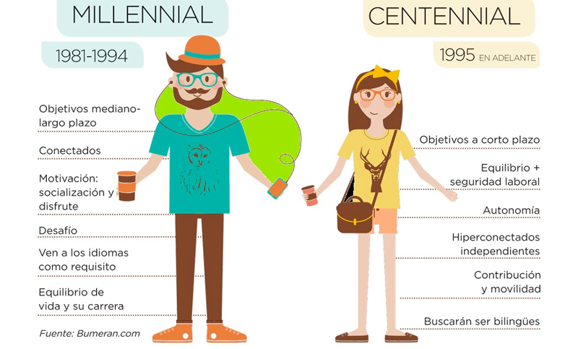
MÉTODOS DE INVESTIGACIÓN Y TÉCNICAS DE ESTUDIO
TALLER PEDAGÓGICO EN BINAS
Tema: Artículo científico: Los docentes de la Generación Z y sus competencias digitales
Leer el artículo y en binas presentar el resumen en un mapa conceptual .
Dra. Myriam Murillo Naranjo

Slide 11
ETIQUETA:TAREAS
TAREAS
Resumir la materia. No subir al aula, llevar para la clases hasta la semana 4
2. Resumir cuatro notas informativas: Título: Tarea N N. En el siguiente orden: Encabezado sellos de la Unach y Carrera, fecha: lunes
1. Nota informativa de ciencia
Título de la noticia y el resumen en dos párrafos.
2. Noticia de tecnología
Título de la noticia y el resumen en dos párrafos.
3. Noticia de ambiente. Título y 2 párrafos
4. Nota tema libre Título y 2 párrafos
Nota: esta tarea es a mano, en hojas perforadas, escanear en pdf y traer para cada lunes
3.Subir el Trabajo en BINAS . Cada estudiante su mapa de resumen – artículo generación z .

Slide 12
ETIQUETA: 2 TAREAS
7 Bitácoras temas de exposición . Asignación de temáticas de exposición GRUPO 1 y 2 . Se evaluará con base a la rúbrica de exposición. Presentación semi formal
Lunes : 28-04-2025 Grupo 1 y 2
MARTES; 29 -04-2025 Grupo 3 y 4
MIÉRCOLES 30-04-2025 – Grupo 5 y 6
Bitácoras son las diapositivas con la información desarrollada en base al tema asignado, con la siguiente estructura: carátula con el sello de la Unach y la carrera. Temas…. Integrantes. Gráficos si lo consideran.
Desarrollo de los contenidos en mínimo 6 diapositivas máximo 8 con mapas, o párrafos cortos y gráficos.
Última diapositivas las referencias bibliográficas utilizadas. Normas APA 7
Grupo 1.
TIPOS DE INVESTIGACIÓN
1.4.5. investigación Básica y Aplicada (Definiciones – procesos y ejemplo en el área comunicacional)
• 1.4.6. Investigación Cualitativa y Cuantitativa (Definiciones – procesos y ejemplo en el área comunicacional)
• 1.4.7. Investigación Descriptiva y Explicativa (Definiciones – procesos y ejemplo en el área comunicacional)
-Artículo científico con uno de estos tipos de investigación (análisis)
Nota: esta tarea es a mano, en hojas perforadas, escanear en pdf y subir al aula virtual desde el viernes 12 de junio hasta el lunes 15 de junio hasta 12 de la mañana.

Slide 13
ETIQUETA: 2 TAREAS
Grupo 2.
Investigación longitudinal y transversal (Definiciones – procesos y ejemplo en el área comunicacional)
Investigación correlacional y experimental(Definiciones – procesos y ejemplo en el área comunicacional u otro)
Investigación documental y de campo (Definiciones – procesos y ejemplo en el área comunicacional u otro).
Artículo científico con uno de estos tipos de investigación (análisis)
Nota: esta tarea es a mano, en hojas perforadas, escanear en pdf y subir al aula virtual desde el viernes 12 de junio hasta el lunes 15 de junio hasta 12 de la mañana.

Slide 14
ETIQUETA: 2 TAREAS
Grupo 3.
Redacción literaria y científica (definiciones, semejanzas y diferencias, ejemplos)
Materiales de referencia (Definición y ejemplo en el área de salud)
El ensayo definición y estructura (definición, estructura, ejemplo en el área comunicacional)
Normas de escritura del ensayo (normas de redacción, argumentación, conclusiones)
Ejemplo de un ensayo en el área de Comunicación (Análisis de su estructura)
Nota: esta tarea es a mano, en hojas perforadas, escanear en pdf y subir al aula virtual desde el viernes 12 de junio hasta el lunes 15 de junio hasta 12 de la mañana.

